Slide 1
Dienstbesprechung der KoordinatorInnen für Seniorenarbeit Nürnberg, 30.04.2014 Wohnberatung und Wohnungsanpassung
Landesarbeitsgemeinschaft Wohnungsanpassung
Christa Kurzlechner
Dipl.-Sozialpäd. (FH)
Anton-Hackl-Str.4
85221 Dachau
Christa.kurzlechner@maxi-bayern.de
Oder dienstlich unter www.demographie-dachau.de kurzlechner@demographie-dachau.de

Slide 2
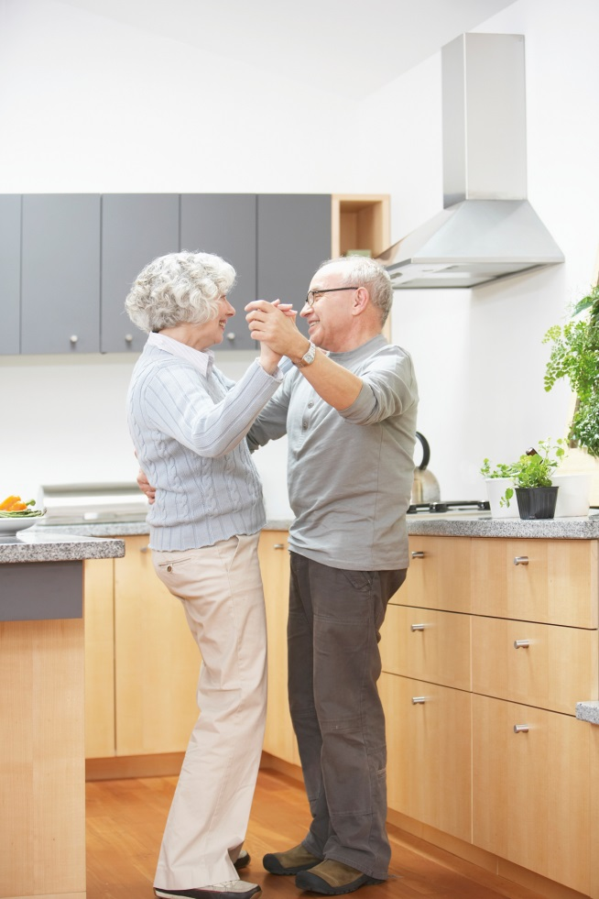
Wohnberatung und Wohnungsanpassung
Beispiel Wohnberatung Fürstenfeldbruck:
Für Seniorinnen und Senioren
Für Pflegebedürftige Menschen und ihre Angehörigen
Für Menschen mit Behinderung
Bild: Flyer Wohnberatung Fürstenfeldbruck mit freundlicher Genehmigung

Slide 3
Warum Wohnberatung?
Viele Dienstleistungen und Hilfen für Senioren sind zuhause möglich
Die Wohnbedingungen entsprechen aber oft nicht den Anforderungen von Senioren
Wohnungen sollten geeignet sein, im Alter und bei Einschränkungen wohnen bleiben zu können
Senioren und Angehörige sollten die Möglichkeiten der Wohnungsanpassung und die Fördermöglichkeiten kennen
Dafür ist eine Unterstützung vor Ort notwendig
Christa Kurzlechner, Landesarbeitsgemeinschaft Wohnungsanpassung

Slide 4
Sturzunfälle vermeiden
Die meisten Unfälle passieren zuhause
Davon sind Senioren besonders betroffen: jährlich über 100.000 ältere Menschen erleiden Brüche des Oberschenkels nach Sturz
Die Gestaltung der eigenen Wohnung (und andere Maßnahmen) können das Sturzrisiko sehr vermindern

Slide 5
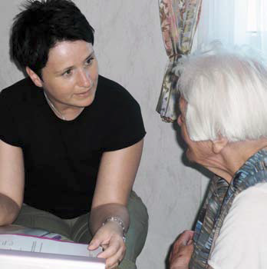
Wohnberatung bietet Information und Beratung:
Was kann an meiner Wohnung verbessert werden? Was ist für mich sinnvoll?
Mit welchen Kosten ist das verbunden?
Welche Anträge und Genehmigungen brauche ich?
Was verbessert sich für mich? Welche weiteren Hilfen brauche ich?
Welche Handwerker? Wie wird das umgesetzt? Sind die Kosten angemessen?
Mit wem spreche ich zuerst?
???

Slide 6
Wohnungsanpassung: viele Beteiligte
Arzt
Krankenhaus
Vermieter
Bewohner/in
Angehörige
Nachbarn
Pflegekasse
Sanitätshaus
Regierung von Oberbayern
Seniorenberatungsstelle
Besuchsdienst
Haushaltshilfe
Landratsamt /Stadt
Handwerker (Sanitär, Fliesen, Elektro, usw.)
Architekten
Etc.

Slide 7
Wohnberatung trägt dazu bei
Dass Senioren auch bei Hilfebedürftigkeit und Pflege gut zuhause versorgt werden können
Dass Senioren länger zuhause bleiben können
Dass die Lebensqualität im Alter verbessert wird
Dass das lokale Dienstleistungsangebot die Menschen besser und länger erreicht
Dass andere Dienste (z.B. Pflege) entlastet werden
Dass Senioren weniger Sturzunfälle erleiden
Leitidee: Selbstbestimmtheit der Senioren!

Slide 8
Typische Fallbeispiele

Slide 9
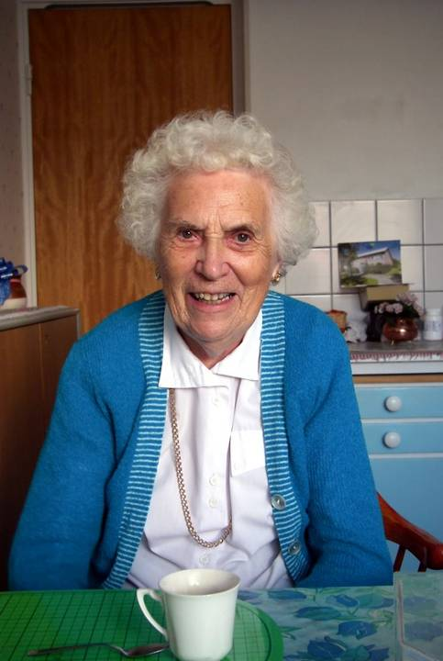
Elisabeth Weißhaar ist 78 Jahre alt und lebt allein. Die Arthrose macht sie etwas unbeweglich. Sie möchte sicher alleine duschen können und keinen Sturz riskieren.

Slide 10
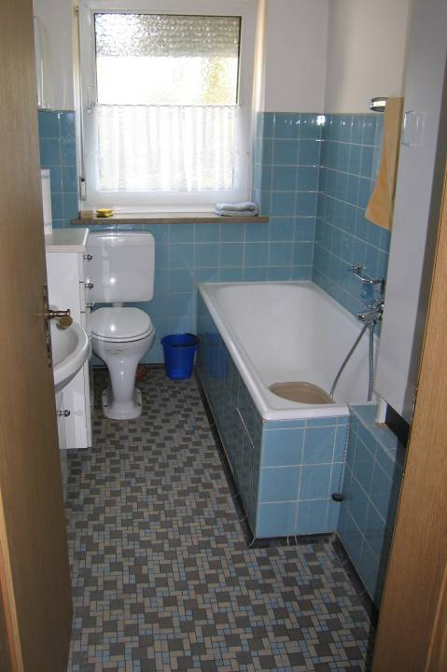
Im engen Bad mit der niedrigen Wanne wird das schnell zum unfreiwilligen Abenteuer.

Slide 11
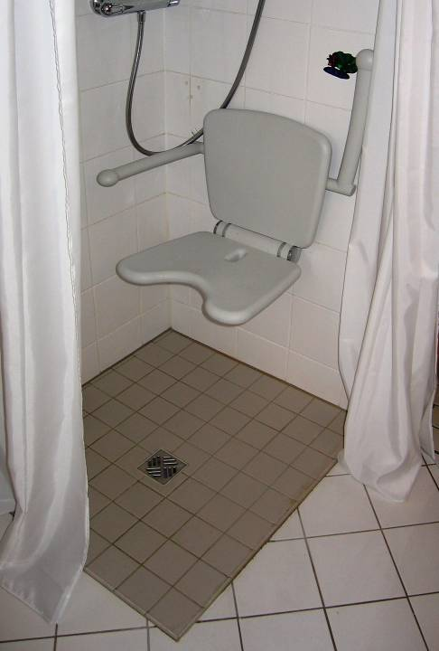
Hier kann Frau Weißhaar sicher und bequem alleine duschen… …oder kann sich später auch mal helfen lassen.

Slide 12
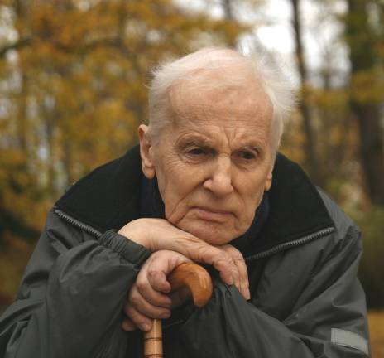
Werner Stock, 83 Jahre, kommt nur noch schwer die Stufen zum Hauseingang hinauf. Seit er einen Rollator hat, braucht er eine Rampe.

Slide 13
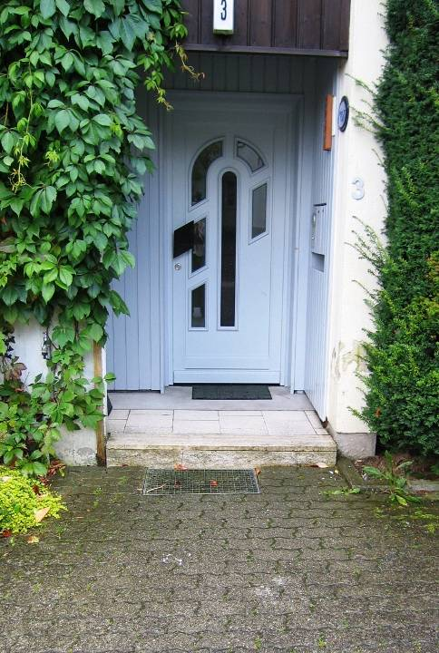
Auch eine kleine Stufe ist für Rollstuhl und Rollator zu hoch

Slide 14
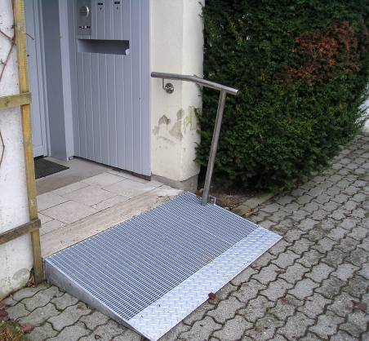
Verbesserter Wohnungszugang mit Rollator, Rollstuhl, Kinderwagen oder zu Fuß

Slide 15
Erika Lächler pflegt zuhause ihren Mann, der nach einem Schlaganfall im Rollstuhl sitzt. Die Hochparterrewohnung kann er über das Treppenhaus nicht verlassen. Es bleibt der Weg über die Terrasse – mit Hilfe eines Plattformlifts.

Slide 16
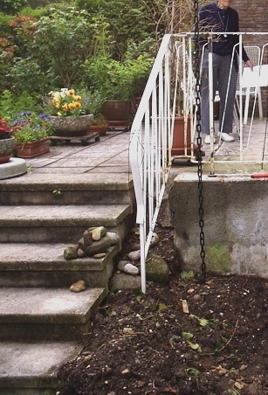
Mit dem Rollstuhl in die Hochparterre Wohnung – über die Terrasse?

Slide 17
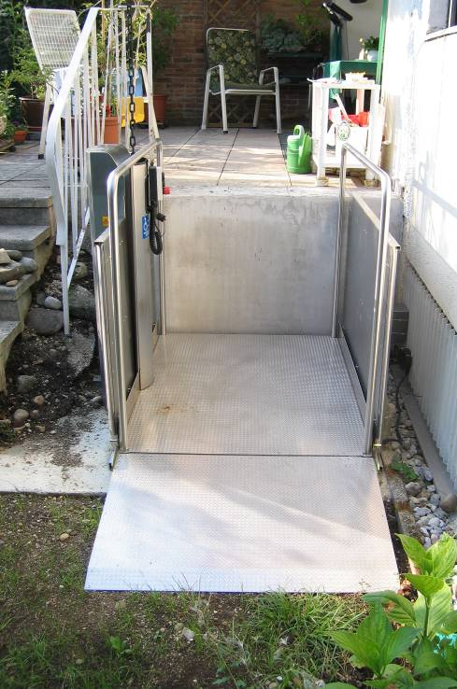
Der Plattformlift ermöglicht das Verlassen der Wohnung mit dem Rollstuhl über die Terrasse

Slide 18
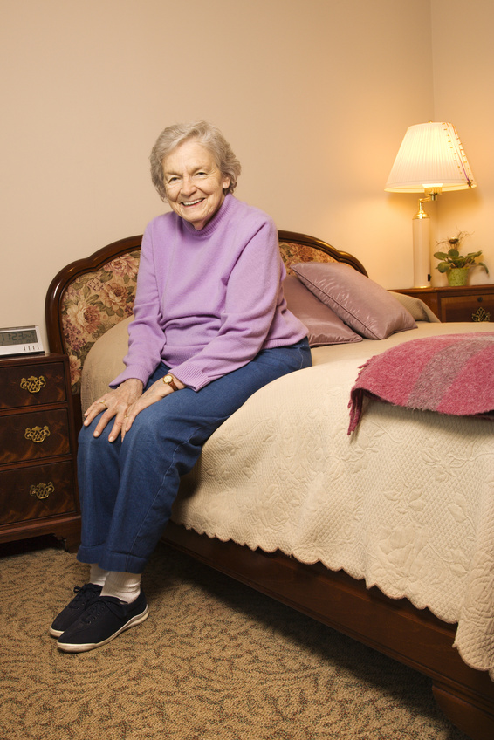
Angelika Betty ist 72 Jahre alt und kommt sehr gut alleine in ihrer Wohnung zurecht. Beim Treppensteigen würde sie sich gerne besser festhalten können.

Slide 19
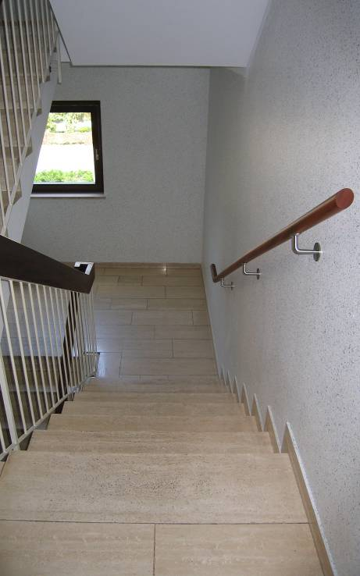
Zwei Handläufe – mehr Sicherheit beim Treppensteigen

Slide 20
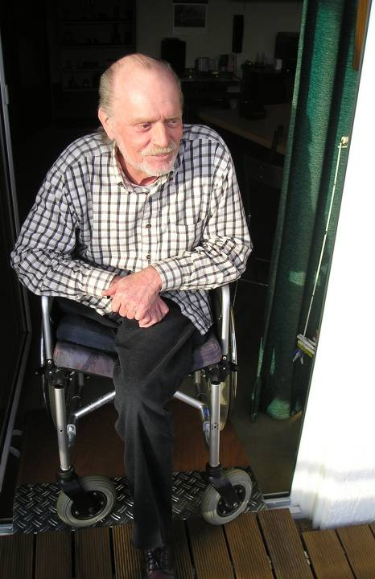
Reinhard Sonne möchte endlich wieder seinen Balkon genießen und selbständig das Haus verlassen können.

Slide 21
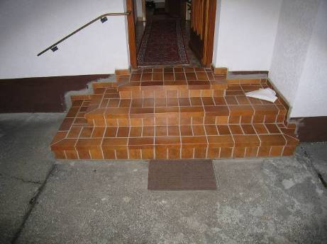
Der Hauszugang: mit dem Rollstuhl kommt Herr Sonne nicht über die Treppe

Slide 22
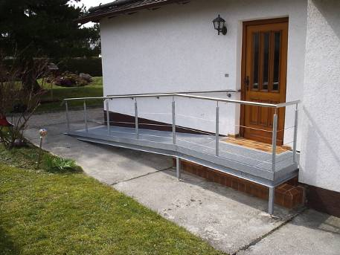
Barrierefreier Hauszugang Hier kann Herr Sonne bei jedem Wetter mit dem Rollstuhl das Haus verlassen.

Slide 23
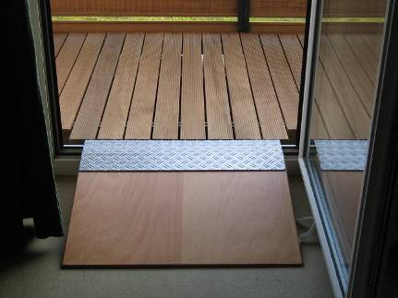
Balkonzugänglichkeit Hier kann Herr Sonne ohne fremde Hilfe eine Rampe auf den erhöhten Balkon legen.

Slide 24
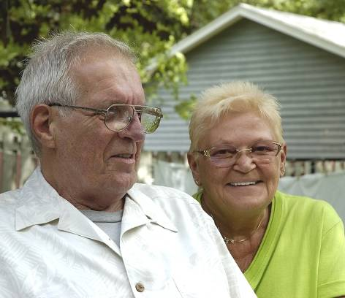
Herr und Frau Gartler sind Mitte sechzig. Ihr Häuschen soll demnächst renoviert werden – so dass sie möglichst lange ohne Hilfe von außen dort leben und alt werden können.

Slide 25
Förderung von Maßnahmen
Pflegekasse bei Pflegebedürftigkeit (max. € 2.557)
Sozialer Wohnungsbau bei Schwerbehinderung (max. € 10.000)
KfW Förderprogramm zum altengerechten Umbauen (Darlehen bis zu € 50.000)
Beteiligung des Eigentümers
Stiftungen (bei mittellosen Personen)
Eigenmittel der Bewohner
U.a.

Slide 26
Landesarbeitsgemeinschaft Wohnungsanpassung in Bayern
Landesarbeitsgemeinschaft Wohnungsanpassung in Bayern (vormals AGWB)
Seit 2013 am Bundesverband angeschlossen
2 Treffen im Jahr, fachlicher Austausch, fachliche Interessenvertretung
Kontakt: www.wohnungsanpassung-bag.de oder Koordinationsstelle Wohnen im Alter www.wohnen-alter-bayern.de

Slide 27
Wohnberatung in Bayern
Verschiedene Formen und Ausstattungen von Wohnberatungsstellen
Kommunal
Wohlfahrtverband
Ehrenamtlich
Hautamtlich
Verschiedene Professionen
„Steckbriefe“ zu den Anbietern der Wohnungsanpassungsberatung auf: www.wohnen-alter-bayern.de
Es gibt viele Möglichkeiten zu Finanzierung von Maßnahmen – für die Beratung gibt es leider noch nicht so viel
Zertifizierte Weiterbildung zum Wohnberater / Wohnberaterin in München bei der Fachstelle Wohnberatung – nächste ab September

Slide 28
Weitere Informationen
Landesarbeitsgemeinschaft Wohnungsanpassung, zu finden bei Koordinationsstelle Wohnen im Alter www.wohnen-alter-bayern.de
Broschüre „Wohnen im Alter – am liebsten zu Hause“ unter www.wohnberatung-bayern.de
„Kleiner Leitfaden für das Wohnen zuhause“ unter www.wohnen-alter-bayern.de zum Download
www.nullbarriere.de: Hilfsmittel und Technik zuhause
Bundesarbeitsgemeinschaft Wohnungsanpassung www.bag-wohnungsanpassung.de
Ausbildung zum zertifizierten Wohnberater/Wohnberaterin www.verein-stadtteilarbeit.de

Slide 29
Vielen Dank für Ihre Aufmerksamkeit!

